Slide 1
VERIFICAÇÃO DE ASSINATURAS
Mayara Chew Marinho
Gustavo Antonio Souza de Barros
Gianlucas dos Santos Lopes

Slide 2
Objetivo
Implementar um algoritmo que verifica a autenticidade de uma única assinatura a mão alçada.
Identificação
Associa uma assinatura dada a algum usuário.
Validação
Testa se uma assinatura é compatível com a de um usuário indicado.

Slide 3
Funcionalidades
Identificação.
Validação.
Teste de acurácia para identificação.
Teste de acurácia para validação.

Slide 4
Resultados
Teste | 1 | 2 | 3 | 4 | Média
Identificação | 91,98% | 95,68% | 92,59% | 93,21% | 93,36%
Validação | 90% | 94% | 90% | 95% | 92,25%
Resultados podem variar dependendo da base de dados.

Slide 5
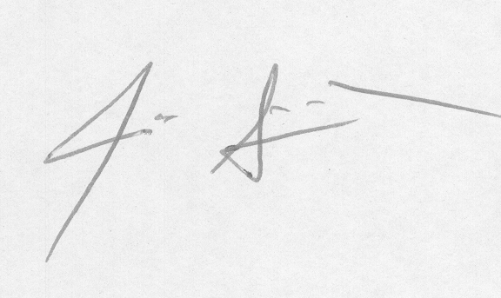
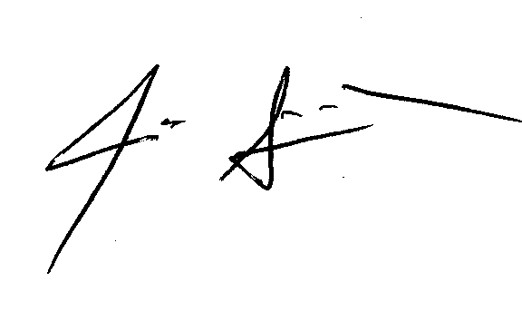

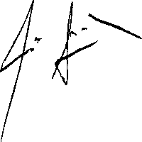

Pré-processamento
Imagem original
Binarização
Remoção de pequenos objetos
Remoção de espaços em branco
Resize

Slide 6
VALIDAÇÃO
Pré-processamento
Extração de features (HOG)
Comparação (Distância Euclediana)
Resultado

Slide 7
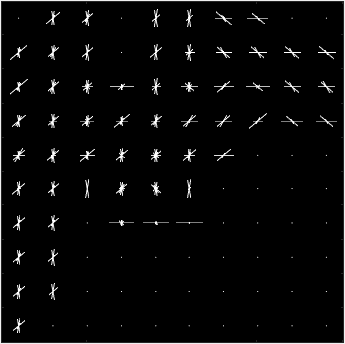
Histogram of oriented gradients (HOG)
Assinatura original
Hog features 20x20

Slide 8
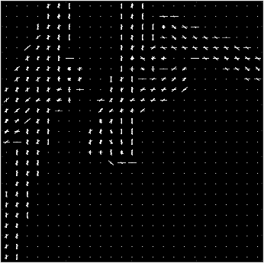
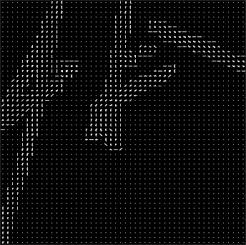
Histogram of oriented gradients (HOG)
Hog features 20x20
Hog features 8x8
Hog features 4x4

Slide 9
IDENTIFICAÇÃO
Pré-processamento
Extração de features (Radon)
Classificador KNN
Predição

Slide 10
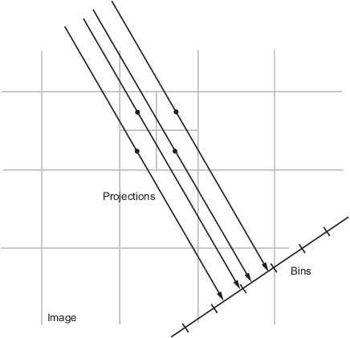
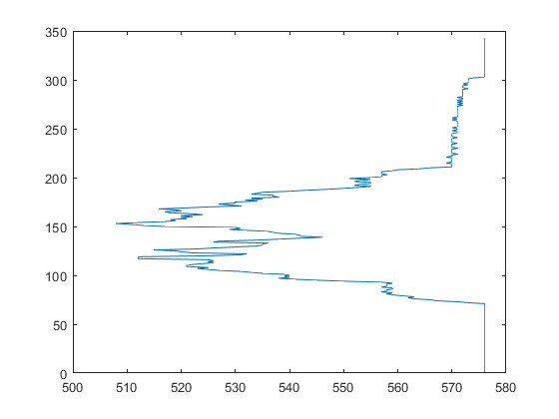
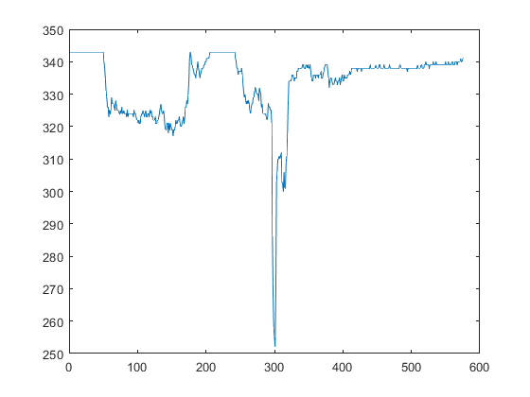
Transformada de Radon
Projeção horizontal
Projeção vertical
Projeções da Transformada de Radon

Slide 11
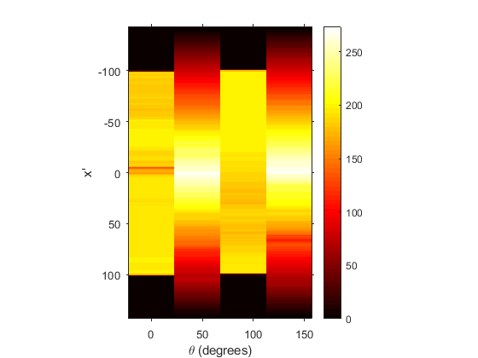
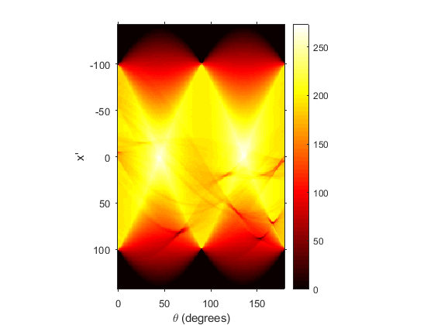
Transformada de Radon
4 ângulos
180 ângulos

Slide 12
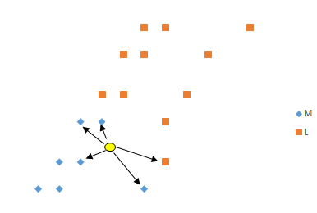
K-nearest neighbors

